Slide 1
Litterär analys del 1 - beskriva
Textens innehåll: vad handlar texten om?
Textens form: hur ser texten ut?

Slide 2
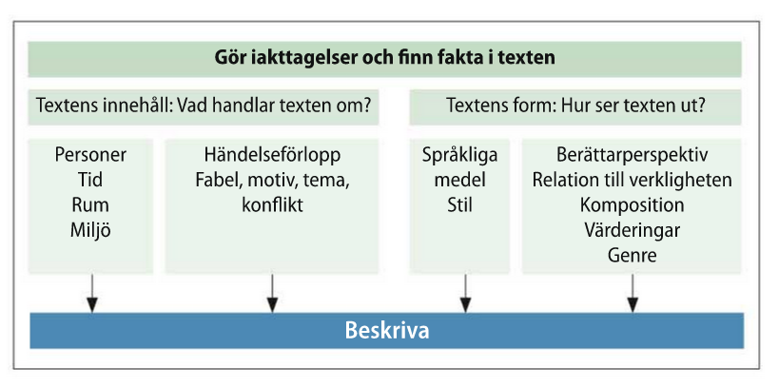
Steg 1. Beskriva texter
Förklaringar till respektive begrepp finns på s. 368-377, i Människans texter – Språket. Se även exemplet ”Prinsessan och hela riket”, s. 377-380.

Slide 3
Textens innehåll
Vad handlar texten om? Du letar efter avsnitt i texten som svarar på frågor om personer, miljö, tid och handling. Du refererar och citerar ur romanen för att styrka dina påståenden.
Alla begrepp passar inte till alla texter! Välj klokt!

Slide 4
Textens innehåll (s. 368-372)
Personer
Huvudpersoner och bikaraktärer.
Direkt eller indirekt skildring.
Yttre/inre egenskaper, rund/platt, statisk/dynamisk
Notera personers utveckling!
Tid
Berättelsens tid: när utspelar sig berättelsen? Dåtid, nutid, framtid. Historiskt?
Berättartid: hur hanteras tiden av berättaren/författaren? Kronologiskt, sönderbrutet, eller omvänt berättande.
Hur viktig/anonym är tiden? (Gör en tidslinje.)

Slide 5
Textens innehåll (s. 368-372)
Rum
Var utspelar sig berättelsen?
Den geografiska miljön – rummet kan alltså vara en stad, ett landskap etc. På landet, till havs, i rymden? I en enda byggnad?
Sker viktiga förflyttningar?
Miljö
I vilket samhällsskikt utspelar sig berättelsen?
Livsmiljö/social miljö: är personerna rika, fattiga, arbetare, tjänstemän?
Umgänget: ensam, stor familj, många vänner?
Sker viktiga förflyttningar? Finns viktiga drivkrafter?

Slide 6
Textens innehåll (s.368-372)
Händelseförlopp
Vad händer? Vad har textens huvudpersoner beslutat sig för att göra/åstadkomma/ställa till med?
Hur genomförs den planen?
Håll reda på, men sålla när du beskriver.
Fabel
Sammanfatta händelserna i den ordningsföljd de inträffar - kronologisk ordning.
Allmängiltigt: inga detaljer om specifika personer eller den bestämda miljön.
4-5 rader
En fabel avslöjar slutet.

Slide 7
Textens innehåll (s. 368-372)
Motiv
Typsituationer: sådant som upprepas genom mänsklighetens historia.
Födelse, död, avundsjuka, hämnd, kärlek, uppväxt, frigörelse, motstånd, förtryck…
Vad skulle kunna inträffa överallt, i vilken tid som helst?
Tema
Textens grundtanke – den idé som fabel och motiv verkar stå för.
Vad säger texten om de motiv som förekommer? Finns det ett budskap kring dem?
Hur förstärks temat av annat i romanen?
Konflikt
Byggs ofta runt tydliga motsatser: ont – gott, hemma – borta, stad – land, gammal – ung, natur – kultur…
Yttre och/eller inre konflikt
Har konflikten en symbolisk funktion?

Slide 8
Textens form
Hur ser texten ut? Beskriv textens olika delar eller delar av språket, men försök också se vad delarna innebär för helheten. Referera och citera ur romanen för att styrka dina påståenden.

Slide 9
Textens form (s. 372-377)
Berättarperspektiv
Huvudpersonen (läsaren identifierar sig med denne, ofta jag-person)
Bikaraktär (kan också vara jag-person)
Jag-berättaren är synlig och deltar själv i handlingen
Tredjepersonberättaren kan välja att berätta om en person eller skifta mellan olika personer.
Synlig och allvetande berättare/Osynlig berättare
Utifrån vems perspektiv ser vi på händelserna i romanen? Vem berättar?
Relation till verkligheten
Realistiskt = verklighetstroget
Dokumentärt = ”på riktigt” (sant eller inte sant?)
Fiktion och fantasi = påhittat
Trovärdigt: realism ger inte automatiskt trovärdighet, medan fantasy kan vara mycket trovärdigt.
Hur ser relationen till läsarens verklighet ut?

Slide 10
Textens form (s. 372-377)
Komposition
Hur hänger textens olika delar ihop?
Är kapitelindelningen viktig?
Finns någon typ av ledstång som gör det enklare att följa berättelsen?
Finns det återkommande inslag?
Används en typisk berättarmodell? (se s. 375-376)
Håll koll på olika former av utveckling – förstärks den av kompositionen?

Slide 11
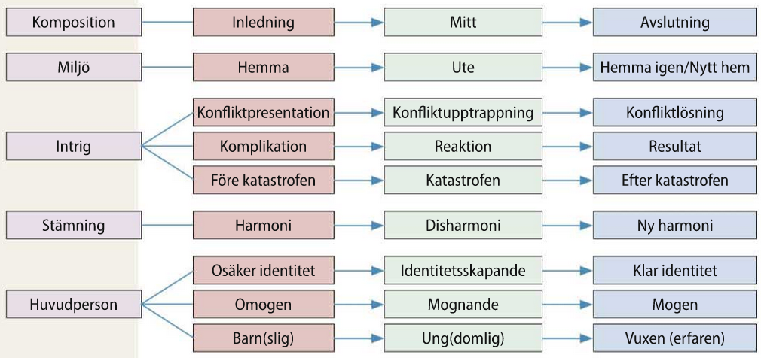
Textens form (s. 372-377)
Olika nivåer som kan genomgå utveckling

Slide 12
Textens form (s. 372-377)
Stil
Hur författaren använder språket för att nå en viss effekt: högtidligt, ålderdomligt, ungdomligt, vardagligt, vulgärt…
Skapar en viss känsloton
Kan skärpa vissa uttryck och förstärka budskapet
Språkliga medel
Bildspråk: metaforer, liknelser, symbolik
Ordval: vanliga/ovanliga, slang/modeord, högstämda, ålderdomliga, stämningsskapande, dialektala
Beskrivningar: hur detaljerade?
Hur används dialog?
Meningstyper/satskonstruktion

Slide 13
Textens form (s. 372-377)
Genre
Vad för sorts text är berättelsen?
Saga, fantasy, deckare, fabel…
Finns det genretypiska drag som förstärker berättelsens innehåll eller den idé som berättelsen förmedlar?

